Slide 1
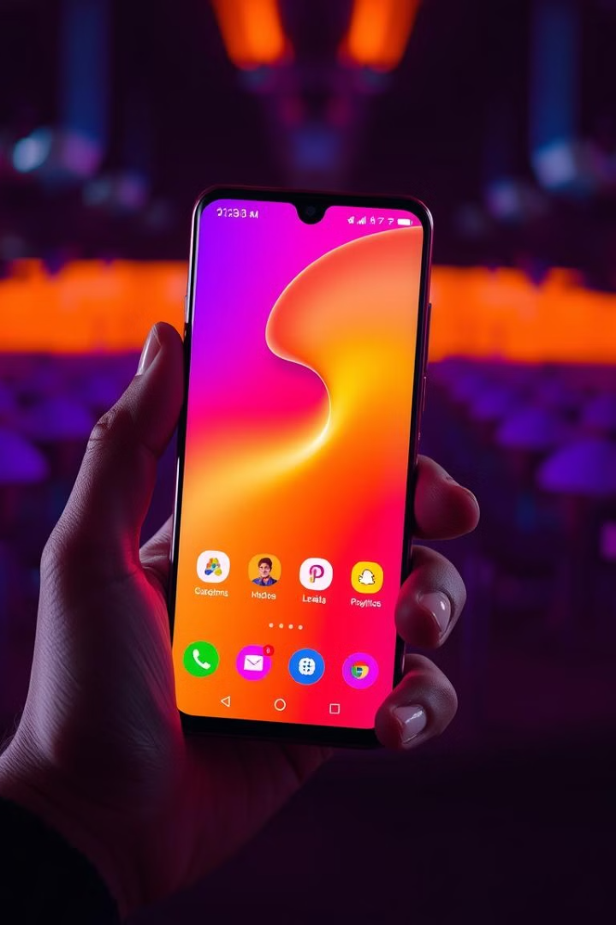
Projet Android : OdooAndroid
Présentation du projet OdooAndroid. Application mobile pour la gestion des clients et partenaires. Développée dans le cadre du BTS SIO – SLAM 2024-2025.
Par GRICHE Zakaria

Slide 2

Sommaire
•Introduction
•Diagramme de class
•Objectifs
•Environnement de travail
•Description générale du projet
•Les données de l’application
•Spécifications fonctionnelles
•Conclusion
•Architecture logiciel system

Slide 3
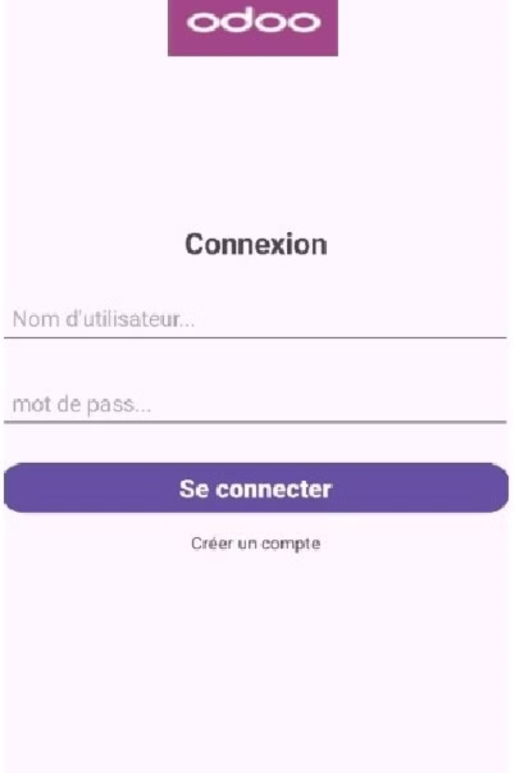
Introduction au projet
Parmi les différentes applications mobiles existantes sur le marché, j’ai décidé de crée une application qui se connecte à une base de données distante. Cette application se définis comme un outil permettant de visualisé les clients ainsi de les produits dans la base de données. Notons que Xget est une version numérique, qui pourrait être lu sur tout smartphone Android. Le projet consiste à réaliser une application mobile qui permet à l'utilisateur de consulter une bibliothèque en ligne..

Slide 4

Objectifs du projet
Pour mon projet de fin d'études de BTS, j'ai opté pour le développement d'une application Android dédiée à la gestion des clients et des partenaires, en liaison avec la base de données de L’ORP Odoo. Intitulée OdooAndroid, cette application propose une interface conviviale offrant plusieurs fonctionnalités pratiques. Les utilisateurs peuvent aisément s’authentifier, rechercher des clients et des partenaires. Ils ont accès à une liste détaillée de leurs clients et de leurs partenaires, avec la possibilité d'afficher des informations approfondies sur ces derniers. L'objectif principal de OdooAndroid est de fournir une plateforme offrant une expérience utilisateur optimale et intuitive.

Slide 5
Description générale du projet
OdooAndroid simplifie l'ajout et la consultation de partenaire directement dans la base de données de l'ERP Odoo à partir d'un téléphone Android. Cette application propose plusieurs fonctionnalités visant à offrir une utilisation intuitive et pratique. Ses différentes caractéristiques incluent :
- Module d'identification : Permettant la création de compte pour de nouveaux utilisateurs ainsi que la connexion.
- Module de consultation : Offrant la possibilité à tous les utilisateurs de visualiser les données.
- Module d'information : Permettant aux utilisateurs d'accéder directement aux informations sur l'ERP Odoo.

Slide 6

Spécifications fonctionnelles
•Vue d'Ensemble des Clients et Partenaires :
•Accès rapide à la liste des clients et des partenaires depuis l'application.
•Recherche Intuitive :
•Possibilité de rechercher rapidement des clients ou des partenaires par leur nom ou leur code.
•Interface Conviviale :
•Interface utilisateur intuitive et conviviale pour une navigation sans effort.
•Gestion de visualisation :
-Les utilisateurs peuvent voir les partenaires et clients présent dans la base de données.
•Informations:
-Les utilisateurs ont des informations sur l’ORP Odoo.

Slide 7
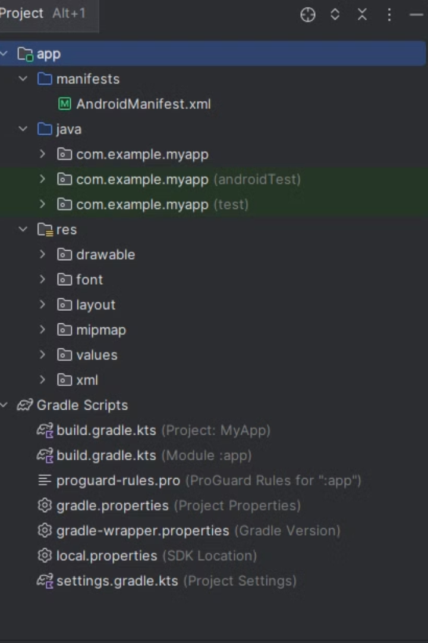
Architecture logicielle du système
Voici l’architecture system de OdooAndroid:
Elle est composée de plusieurs couches.
-Une couche manifests pour les autorisations de l’application.
-Une couche java pour la partie traitement.
-Une couche res (Ressource) pour la partie interface utilisateur de l'application.
Elle comprend des composants tels que drawable, font, layout, mipmap, values et xml.
-Une couche Gradle Scripts pour les implémentations.

Slide 8

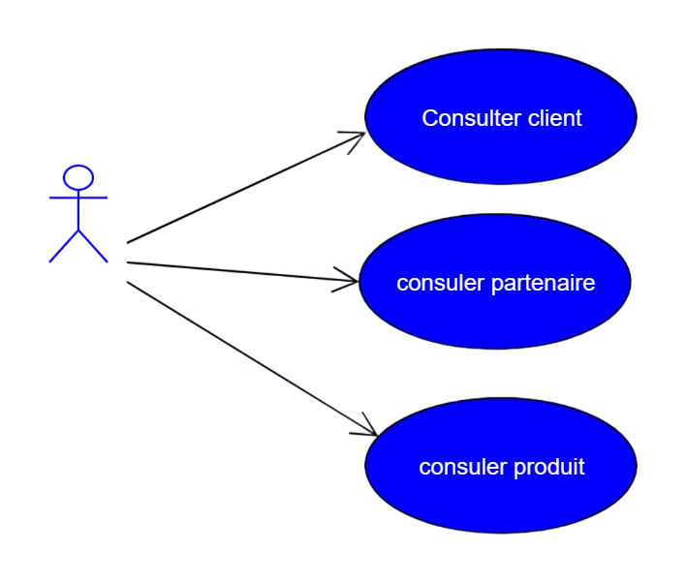
Diagramme de cas d'utilisation
Un diagramme de cas d'utilisation est une représentation graphique des interactions entre les acteurs et le système logiciel. Il met en évidence les différentes actions que les acteurs peuvent effectuer dans le système et montre comment ces actions sont liées aux fonctionnalités de l'application. Voici le diagramme de cas d'utilisation de l'application OdooAndroid :

Slide 9


Environnement de travail
Pour le développement de l'API (Interface de Programmation d'Application), j'ai choisi d'utiliser Android Studio. Android Studio est un environnement de développement intégré (IDE) recommandé par Google pour la création d'applications Android. Il fournit une gamme complète d'outils et de fonctionnalités spécialement conçus pour faciliter et accélérer le processus de développement d'applications Android.
Android Studio

Slide 10
Les données de l'application
Les interfaces de l’utilisateurs
L'espace de connexion constitue l'interface permettant aux utilisateurs d'accéder au menu en saisissant les identifiants appropriés. Pour créer cette interface conviviale, j'ai utilisé le langage XML pour structurer les données.

Slide 11
Conclusion
En résumé, le développement de l'application OdooAndroid vise à simplifier la consultation des clients et des partenaires. Ses fonctionnalités principales, telles que l'identification des utilisateurs et la gestion des clients et leurs partenaires, sont intuitives. Nous sommes convaincus que cette application contribuera à accroître l'efficacité de la gestion en entreprise pour les futures générations. En fin de compte, ce projet offre une opportunité passionnante de combiner expertise technique, design et apprentissage, tout en améliorant la gestion. Nous espérons sincèrement que cette application apportera des bénéfices tangibles aux entreprises.

